Slide 1

착시 현상을 이용한 이미지
CAPTCHA 프레임워크 제시

Slide 2
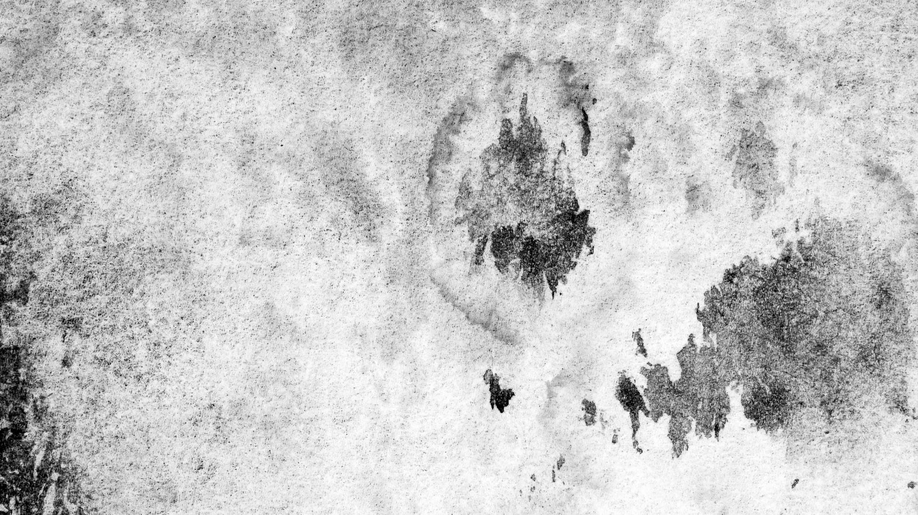
목차
Table of contents
1
5
서론
실험 결과
2
6
이론적 배경
결론
3
연구 방법
4
실험 설정

Slide 3
Part 1
서론

Slide 4
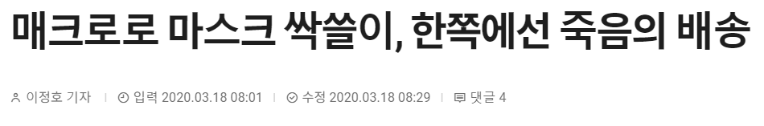
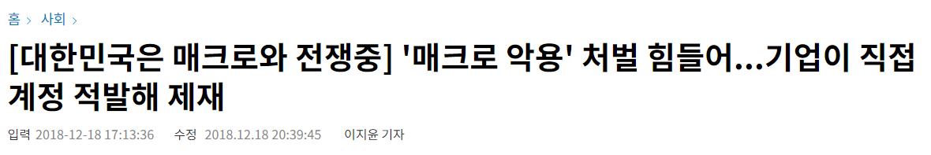
Part 1
연구 배경
→ 자동화 프로그램의 등장으로 인한 막대한 피해 발생

Slide 5
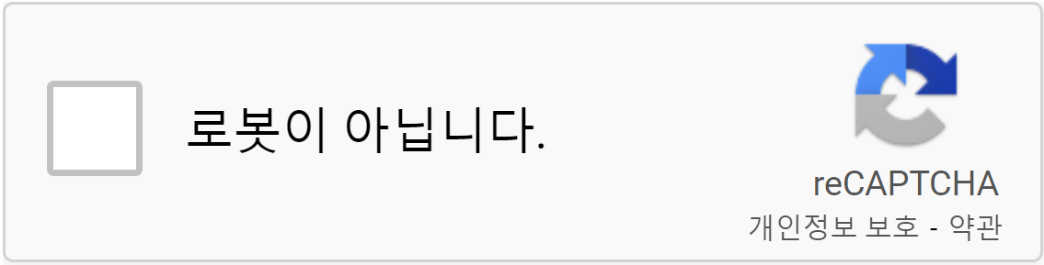
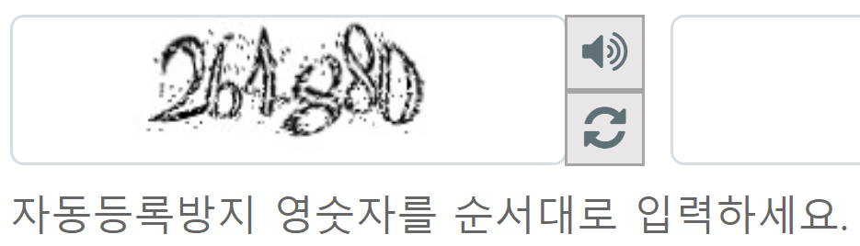
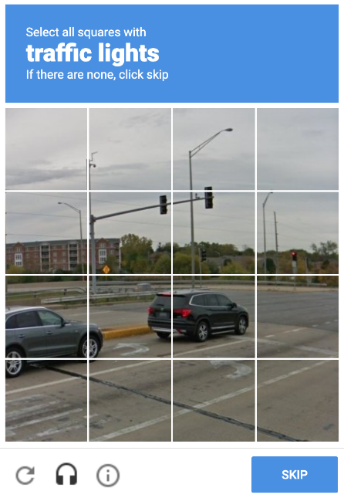
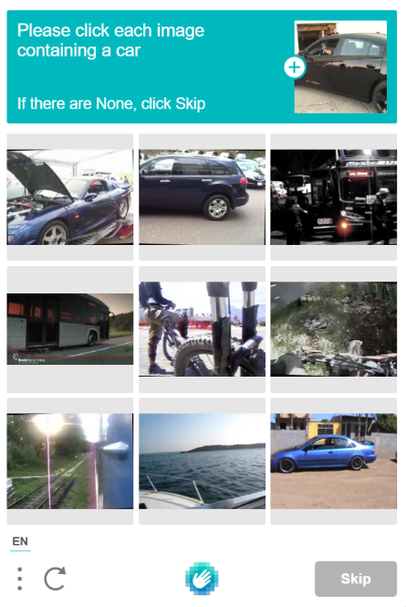
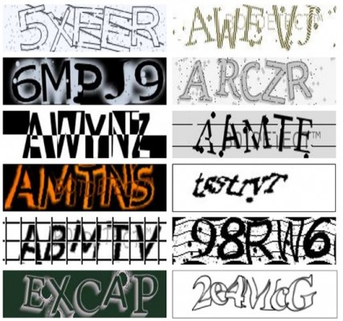
Part 1
연구 배경
웹 상의 자동화 프로그램을 차단하기 위한
다양한 CAPTCHA 테스트의 개발

Slide 6

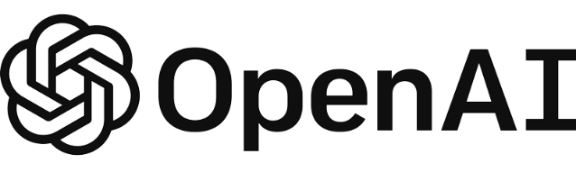

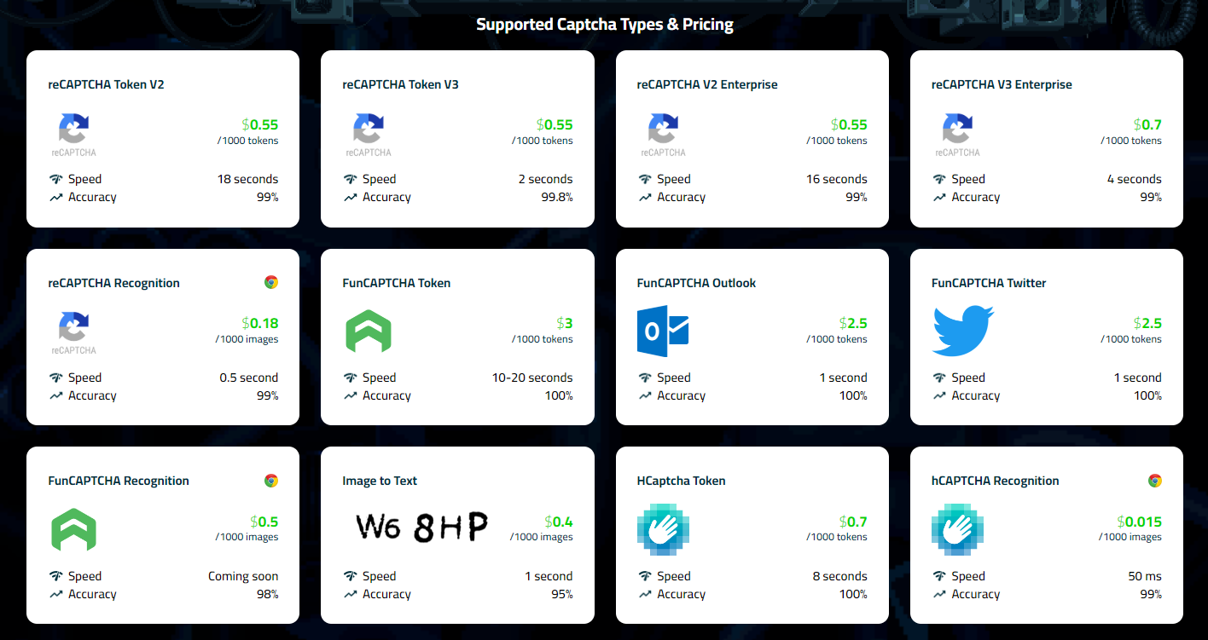


Part 1
연구 배경
성능이 뛰어난 Vision AI 및 Multimodal AI의 발전
& 이를 이용한 CAPTCHA 파훼 서비스의 개발
→ 기존 CAPTCHA 서비스의 효과 상실

Slide 7
Part 2
이론적 배경

Slide 8
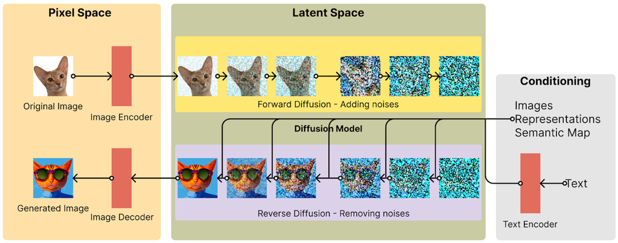
Part 2
Stable Diffusion
Latent Diffusion 모델

Slide 9
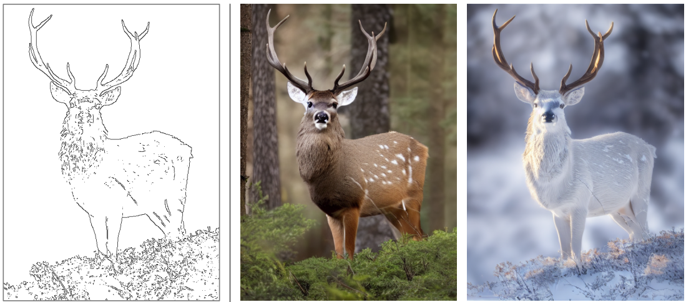
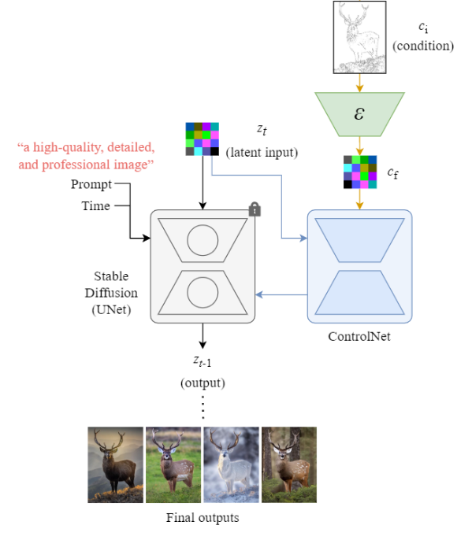
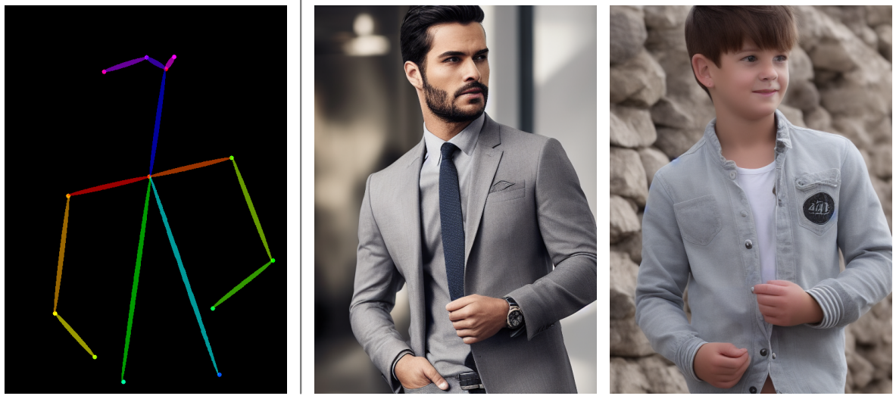
Part 2
ControlNet
다양한 종류의 레퍼런스 이미지 사용 가능
→ 착시 현상 유발하는 ControlNet 모델 사용

Slide 10
Part 3
연구 방법

Slide 11
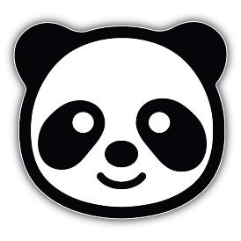
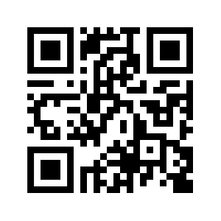
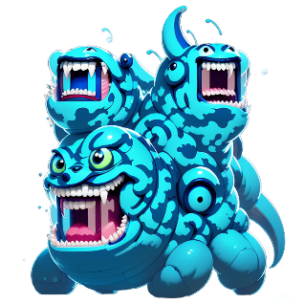
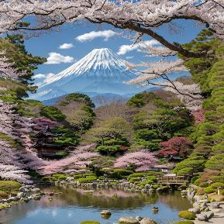
Part 3
착시 현상 이미지 생성 방법
QR Monster Control Net
I l l u s i o n D i f f u s i o n
QR 코드 링크
텍스트 프롬프트
텍스트 프롬프트
Stable Diffusion
Stable Diffusion
QR Monster
ControlNet
QR Monster
ControlNet

Slide 12
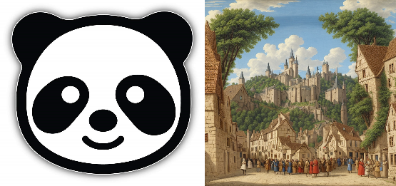
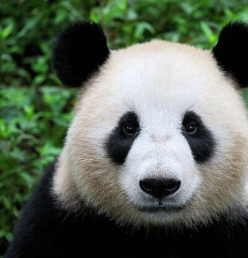
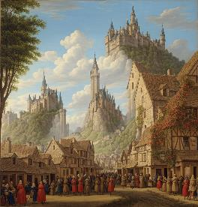
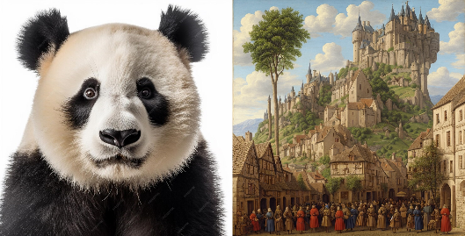
Part 3
레퍼런스 이미지 및 텍스트 프롬프트 생성 방법
텍스트 프롬프트 생성
레퍼런스 이미지 의 주제
“Generate a random sentence describing a scenery containing several of the following elements:
- Background Scene
- Objects in the scene (people, trees, etc)
- Time period
- Weather
- Overall structure”
“Suggest a random object that doesn't have a complicated outline. (ex. Panda, Tree, House, etc) Only output the object without any explanation.
(Repeat 10 times)”
→ 단색 클립아트 형식의 이미지를 사용해
Stable Diffusion 모델 Fine-Tuning 진행
gpt-3-turbo 의 API를 사용하여 텍스트 생성

Slide 13
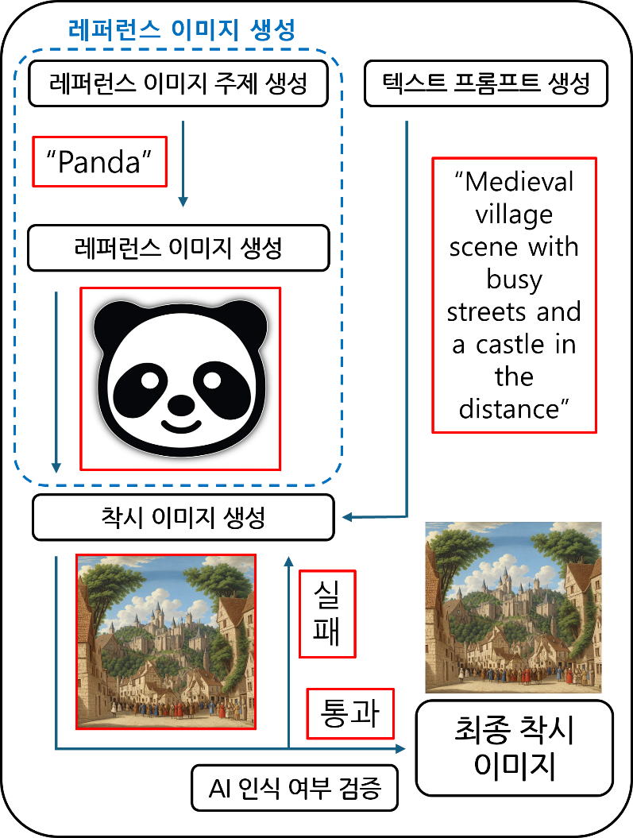
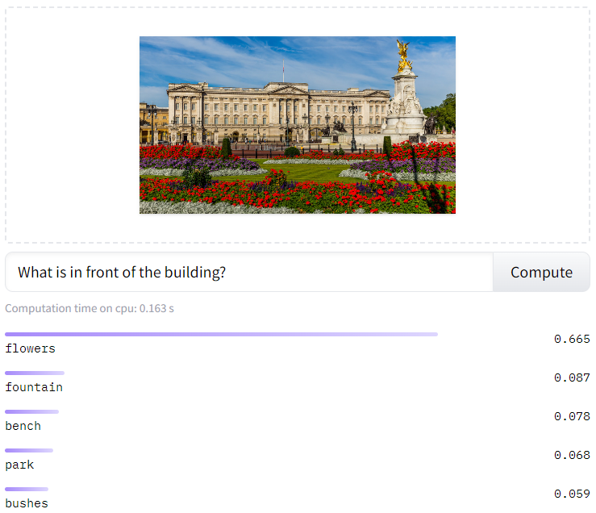
Part 3
생성 이미지 검증
VQA v2.0 데이터셋으로 학습된
V iLT-B/32 모델 사용

Slide 14
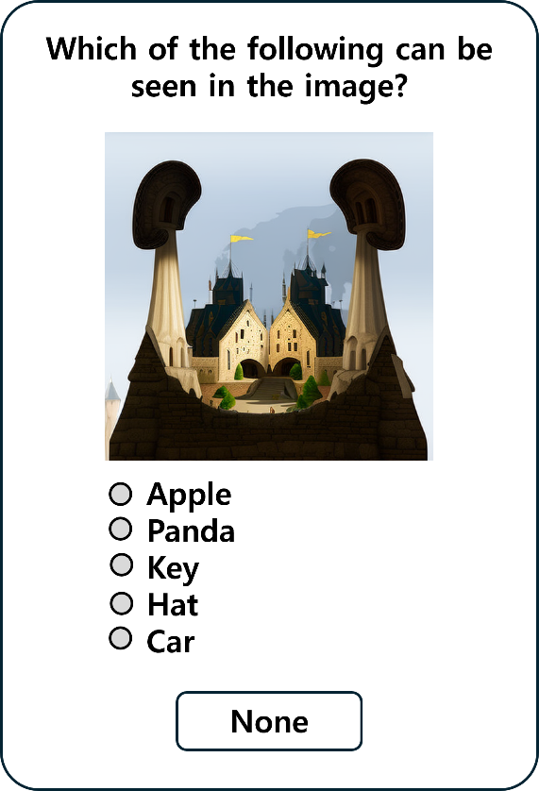
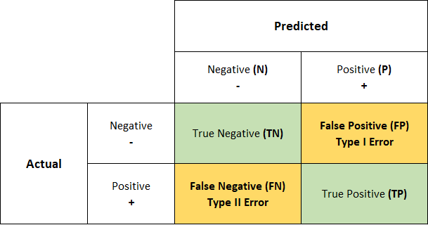
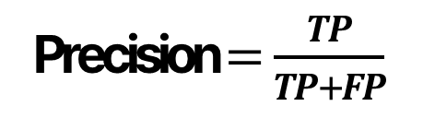
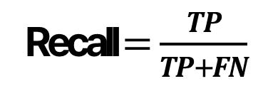
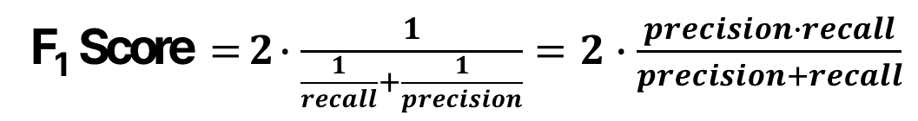
Part 3
캡차 챌린지 구성 및 성능 평가
F₁ Score $=2∙\frac{1}{\frac{1}{recall}+\frac{1}{precision}}=2∙\frac{precision∙recall}{precision+recall}$
Recall $=\frac{TP}{TP+FN}$
Precision $=\frac{TP}{TP+FP}$
착시 캡차 챌린지의 구성
AI의 착시 캡차 파훼 성능 평가

Slide 15
Part 4
실험 설정

Slide 16
Part 4
Illusion Diffusion 파라미터 설정
Negative Prompt
Stable Diffusion, ControlNet 파라미터
worst quality, normal quality, low quality, low res, blurry, text, watermark, logo, banner, jpeg artifacts, signature, username, error, monochrome, horror, mutation, disgusting
Realistic_Vision_V5.1_noVAE
이미지 크기 512*512
Guidance, Conditioning scale: 7.5, 1
실험 데이터
실험 평가
50개의 착시 캡차 챌린지 데이터
제외된 데이터 없음
ChatGPT-4 (GPT-4) 및 Google Bard
(PaLM) 모델 사용하여 검증
정량적 평가 위한 F₁ Score 척도 도입

Slide 17
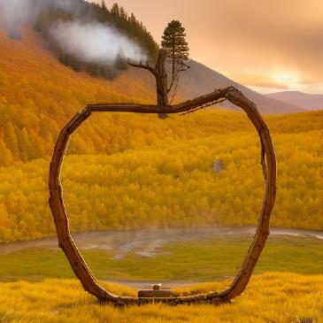
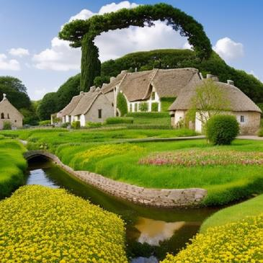
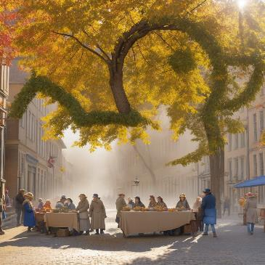
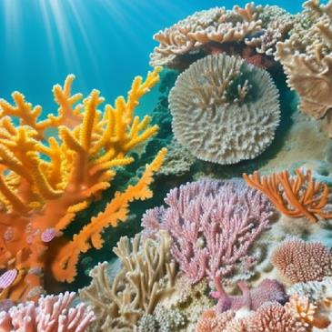
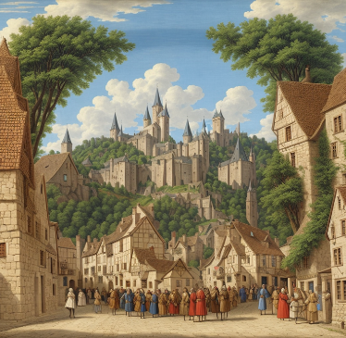
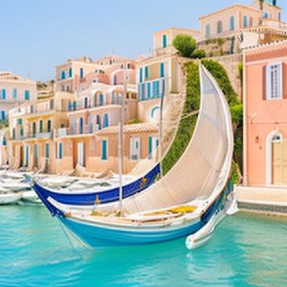
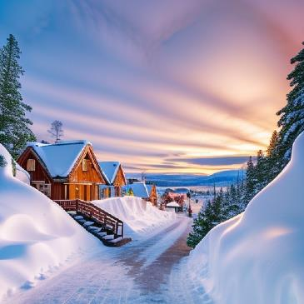
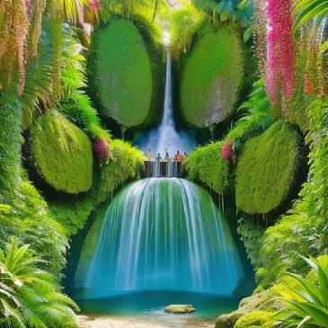
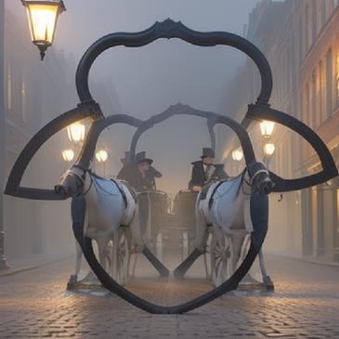
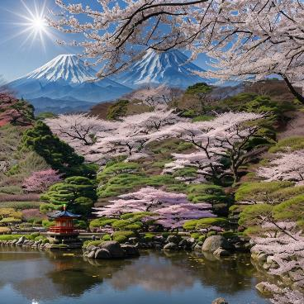
Part 4
실험 데이터
착시 캡차 챌린지 데이터셋 일부

Slide 18
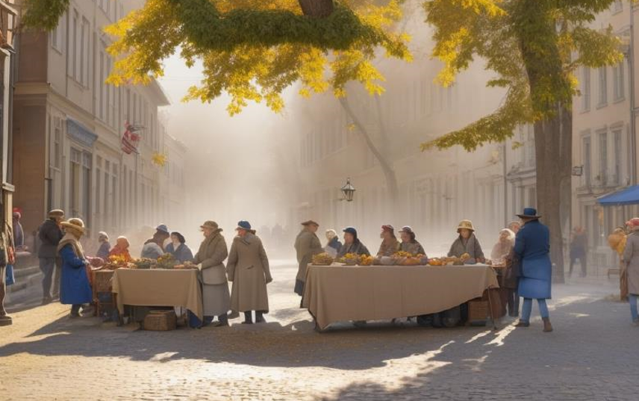
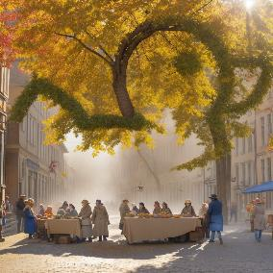
Part 4
착시 유발 요소
착시 캡차 챌린지 데이터셋의 일부

Slide 19
Part 5
실험 결과

Slide 20
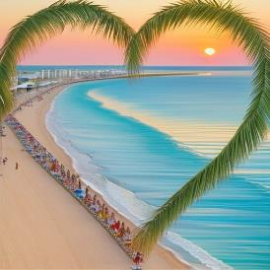
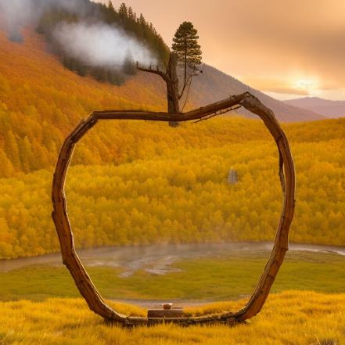

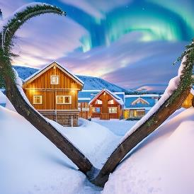
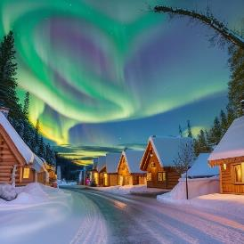

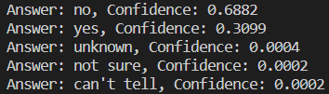
Part 5
AI의 착시 캡차 파훼 실험 결과
검증 실패
이미지의
재생성 과정
(A , B)
( B )
ChatGPT-4 (A) 및 Bard (B) 의
착시 캡차 파훼 성공 사례
ViLT 검증 결과

Slide 21
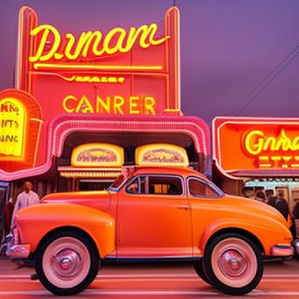
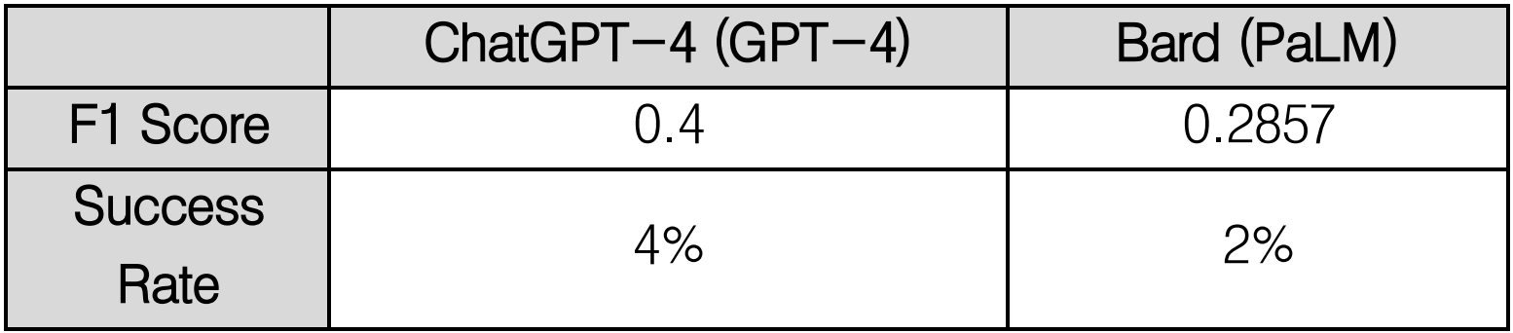
Part 5
AI의 착시 캡차 파훼 성능에 대한 정량적 평가
텍스트 프롬프트,
틀린 답안의 중복
ChatGPT-4 및 Bard의 착시 캡차 파훼 성능
틀린 경우, 대부분 정답 없음 옵션 선택
정답을 맞힌 경우 우연에 의한 것이 아닌,
확신을 가지고 판단하였다는 것을 확인함
AI의 오판은 예외적인 데이터를 제외하고
발견되지 않음
→ 파훼가 불가능한 수준
실험 결과 분석

Slide 22
Part 6
결론

Slide 23
Part 6
결론
발전하는 AI를 활용한 캡차의 파훼가 심각한 보안 문제임을 파악
착시 현상을 이용한 캡차의 개발 방법을 제시
Stable Diffusion 및 DreamBooth, ControlNet 등을 사용해 착시 캡차 챌린지 개발
현존하는 Multimodal AI 모델 중 가장 성능이 좋은 GPT-4 및 PaLM을 사용하여 실험을 진행
AI는 착시 캡차 챌린지를 파훼 하지 못한다는 사실 입증
사람은 큰 문제 없이 해결 가능함을 확인함
추후 Universal Adversarial Perturbation 등을 통해 착시 캡차 챌린지의 보안 강화 가능
착시 캡차 API를 제공하여 자동화 프로그램에 의한 피해 최소화 도모

